Slide 1
Обзор тендеров в переводческой сфере за 2015 г. Проблемы, тенденции.
Июль 2016 г.

Slide 2
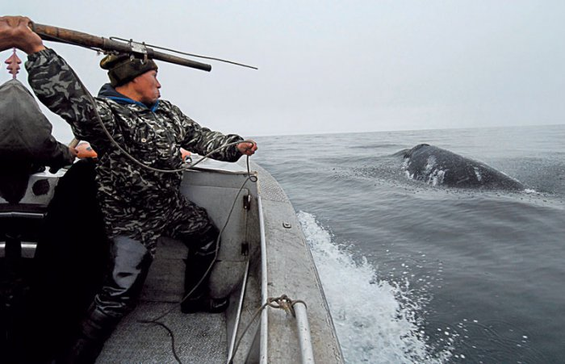

Slide 3
Общая статистика за 2015 г. по тендерам в переводческой сфере
Общее число всех тендеров за 2015 г. – 423 шт.
Государственные закупки – 205 шт.
Коммерческие закупки – 218 шт.
Общая сумма по всем тендерам ~ 460 млн. руб.

Slide 4
Государственные закупки
Общая сумма закупок ~ 125 млн. руб., 204 шт.
(из них 6 шт. "закупка у единственного поставщика" и "малая закупка“- 586 793,00 руб.)
Самые крупные государственные закупки:
Следственный комитет РФ. Сумма закупки 16 000 000,00 руб.;
Министерство образования и науки Российской Федерации. Сумма закупки 4 970 020,00 руб.;
Комитет по внешним связям Санкт-Петербурга. Аукцион со стартовой суммой 3 373 665,77 руб.;
Комитет по внешним связям Санкт-Петербурга. Аукцион со стартовой суммой 3 719 333,00 руб.

Slide 5
Самые активные заказчики в сегменте госзакупок:
Комитет по внешним связям Санкт-Петербурга. 10 закупок на сумму 14 891 389,62 руб.
Министерство экономического развития Российской Федерации. 5 закупок на сумму 9 372 662,67 руб.
Министерство юстиции Российской Федерации. 5 закупок на сумму 4 716 380,00 руб.
Министерство финансов Республики Ингушетия. 5 закупок на сумму 880 000,00 руб.
Департамент общественных и внешних связей ХМАО — Югра. 4 закупки на сумму 3 842 587,56 руб.

Slide 6
Самые активные исполнители в сегменте госзакупок
Компания | Число тендеров, в которых компания приняла участие | Число выигранных тендеров | Общая сумма, руб.
ООО «ЛС Групп» | 64 | 8 | 6 383 411,75
ООО «Вивион» | 56 | 4 | 601 041,40
ООО «Прима Виста» | 53 | 5 | 6 092 747,00
ООО «ЛингвоСервис» | 44 | 5 | 2 100 919,92
ООО «Переводем.ру» | 44 | 1 | 247 900,00
ЗАО «Компания ЭГО Транслейтинг» | 40 | 3 | 4 420 490,00
ООО «Б2Б Перевод» | 40 | 1 | 243 648,00
ООО «ПРОФ ЛИНГВА» | 36 | 2 | 2 341 280,00
ООО «Атлантис Групп» | 36 | 2 | 456 007,50
ООО «Дальневосточное Бюро Переводов» | 28 | 3 | 554 129,00
ООО «БК-Учет» | 20 | 2 | 95 807,79
ООО «Син» | 12 | 3 | 2 834 727,74
ООО «ТрансЛинк 24» | 12 | 2 | 16 231 580,00
ООО «Экспримо» | 12 | 2 | 2 061 148,00
ООО «Смарт Перевод» | 12 | 1 | 228 375,00

Slide 7
Коммерческие закупки
Общая сумма закупок ~ 335 млн. руб., 218 закупок.
(из них 81 шт. "закупка у единственного поставщика" - 111 557 484.84 руб.)
Самые крупные коммерческие закупки:
ООО «АКРИЛ САЛАВАТ». Сумма тендера 147 058 627,40 руб.;
АО «Конструкторское бюро приборостроения им. академика А. Г. Шипунова». Сумма тендера 39 500 000.00 руб.;
АО «Конструкторское бюро приборостроения им. академика А. Г. Шипунова». сумма тендера 13 000 000.00 руб.;
АО «Атомстройэкспорт». Сумма тендера 9 900 000,00 руб.;
АО «АТОМПРОЕКТ». Сумма тендера 9 888 990,00 руб.

Slide 8
Самые активные заказчики в сегменте коммерческих закупок:
«Росатом» 38 закупок на сумму 144 748 415,58 руб.
«Роснефть» 12 закупок на сумму 49 324 217,63 руб.
«Газпром» 15 закупок на сумму 29 797 506,55 руб.
«Интер РАО ЕЭС» 6 закупок на сумму 16 345 254,60 руб.
ООО «УП РФПИ» 4 закупки на сумму 6 385 880,00 руб.

Slide 9
Самые активные исполнители в сегменте коммерческих закупок
Компания | Число тендеров, в которых компания приняла участие | Число выигранных тендеров | Общая сумма, руб.
«ТрансЛинк» | 184 | 4 | 55 062 462,39
«ЭГО Транслейтинг» | 120 | 9 | 601 041,40
«Прима Виста» | 110 | 6 | 3 901 435,20
«Смарт Перевод» | 110 | 5 | 5 244 653,78
«Трактат» | 73 | 1 | 1 500 000,00
«Лэнгвидж Сервис» | 64 | 0 | 0
«ЭлЭмГрупп» | 55 | 2 | 5 745 646,08
«Атлантис групп» | 55 | 0 | 0
«Экспримо» | 1 | 0 | 205 065,00
«ТиЭлСервис» | 34 | 3 | 12 693 180,51
«АКМ-Вест» | 32 | 2 | 3 000 000,00
«Корн+» | 28 | 1 | 4 168 867,50
«Лингвист» | 23 | 1 | 5 000 000,00
«Переводим. ру» | 23 | 0 | 0

Slide 10
«Закупка у единственного поставщика». Самые крупные закупки:
АО НПП «Конструкторское бюро машиностроения». Сумма закупки 34 700 740.00 руб. Сроки оказания услуг: ноябрь 2015 г – декабрь 2018 г. Поставщик: ООО «ЭГО Транслейтинг СБ».
АО «Конструкторское бюро приборостроения им. академика А. Г. Шипунова». Сумма закупки 20 000 000.00 руб., Поставщик: ООО «ЭГО Транслейтинг СБ».
АО «Гражданские самолёты Сухого». Сумма закупки 16 772 000.00 руб., Поставщик: ООО «ТрансЛинк – 24».
АО «Конструкторское бюро приборостроения им. академика А. Г. Шипунова». Сумма закупки 16 299 768.95 руб., Поставщик: ООО «ЭГО Транслейтинг СБ».

Slide 11
Статистика по языкам и видам переводов, которые фигурировали в тендерах
Статистика по языкам
Статистика по видам переводов
английский — 94%;
немецкий — 72%;
французский — 43%;
испанский — 39%
итальянский — 36%;
китайский — 21%;
корейский, японский — 12%;
прочие — от 1% до 9%.
письменные переводы: 299 тендеров (71%)
устные (последовательный, синхронный) переводы: 123 тендера (29%)

Slide 12
Статистика по регионам
Регион РФ | Число тендеров , шт. | Доля от общего числа, %
г. Москва | 87 | 21
Московская обл. | 17 | 4
г. Санкт-Петербург | 68 | 16
Ленинградская обл. | 4 | 1
Республика Татарстан | 17 | 4
Омская обл. | 13 | 3
Сахалинская обл. | 13 | 3
ХМАО — Югра | 9 | 2
Хабаровский край | 9 | 2
Кемеровская обл. | 4 | 1
Ненецкий АО | 4 | 1
Мурманская обл. | 2 | 0.5
Псковская обл. | 2 | 0.5

Slide 13
Статистика по критериям отбора в конкурентных закупках за 2015 г.
Государственные закупки:
- цена - 195 шт. - 92% (46 запросов котировок + 149 аукционов);
- цена + квалификация (опыт, кадры, МТР, качество (тест), стабильность компании) - 17 шт. - 8% (17 открытых конкурсов + 0 запросов предложений).
Коммерческие закупки:
- цена - 70 шт. -38% (50 запросов котировок + 20 аукционов);
- цена + квалификация (опыт, кадры, МТР, качество (тест), стабильность компании) - 116 шт. - 62% (10 открытых конкурсов + 106 запросов предложений).

Slide 14
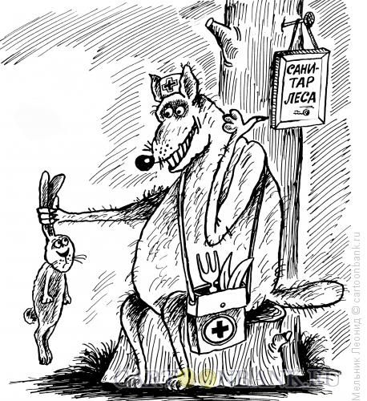
Взаимодействие с ФАС

Slide 15
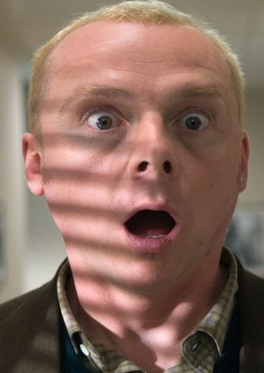
Сложные требования к участникам закупок
- Непрофильные услуги (организация колл-центра, банкета, проживания, издательство, тиражирования и т.д.).
- Завышенные критерии подтверждения опыта работы (контракты на несколько млн. руб. по узкой тематике или языку).
Штат компании (от 50, 100 человек в сегменте малого и среднего предпринимательства).
Получение у заказчика оригиналов документов в бумажном варианте под подпись.
Обязательное наличие синхронного оборудования в собственности компании или наличие достаточного количества комплектов.
Наличие ЭЦП определенного Заказчиком Удостоверяющего Центра (ЭЦП УЦ РЖД).

Slide 16
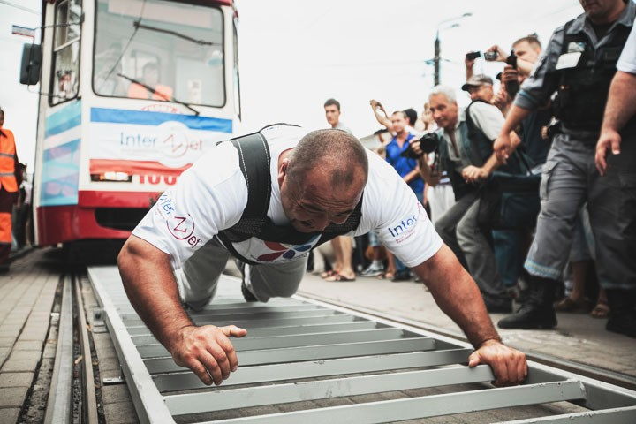
Организация работы по тендерам
Грамотная организация процесса
Правильная мотивация
Выделение отдельного сотрудника

Slide 17
Тендеры: стоит ли игра свеч?

